Slide 1

Séminaire international
« TOURISME, URBANISME ET VILLE EN PERSPECTIVE »
Constantine du 03 au 05 Octobre 2015
" La mine et l'urbanisme minier, peuvent-ils être des attractions touristiques ? L’exemple marocain"
Abdelaziz ADIDI
Professeur de l’enseignement supérieur
Directeur de l’Institut National d’Aménagement et d’Urbanisme (INAU) – Rabat - Maroc

Slide 2
Principaux axes de l’exposé
Introduction : Urbanisme et tourisme, quelle articulation ?
I - La mine, la ville et le patrimoine : quelle relation ?
II - Le patrimoine minier dans le monde : une mémoire collective à préserver
III - Spécificités urbanistiques des villes minières marocaines
Conclusion : Après la fermeture de la mine, les villes minières peuvent-elles devenir des destinations touristiques ?

Slide 3

INTRODUCTION :
« Urbanisme » et « tourisme » sont deux mots étymologiquement différents, mais significativement font un tandem. L’un accompagne l’autre.
Le tourisme est le plaisir que procure la satisfaction de la curiosité de découverte de ce grand monde auquel nous appartenons.
A travers l’histoire, l’urbanisme et la construction ont toujours été des symboles de puissance, des instruments de domination et de maitrise du territoire;

Slide 4
Les civilisations anciennes et actuelles (égyptiennes, grecques, romaines, arabo-musulmanes, occidentales contemporaines ont tout le temps cherché à faire de la ville un symbole de richesse, de puissance et de civilisation;
Le tourisme permet de lire et de découvrir le passé de ces peuples à travers les monuments historiques, les musés, les lieux de culte, …etc.

Slide 5
L’urbanisme est un facteur d’attractivité et de compétitivité touristique, comme l’activité touristique peut être un facteur d’urbanisation et de développement urbain.
Une ville bien ordonnée, propre, bien équipée, sûre, non polluée, offrant un paysage urbain agréable et une meilleure qualité de vie à ses habitants et à ses visiteurs a toutes les chances d’être une destination touristique privilégiée.

Slide 6
Le tourisme est un vecteur de développement par excellence.
Les économistes donnent régulièrement des statistiques sur les emplois directs et indirects créés par chaque lit d’hôtel, les apports en devises par touriste et la croissance du PIB qui en découle.
L’Espagne, en quarante années a pu atteindre les cinquante millions de touristes.
Les capitaux étrangers notamment espagnols, français, anglais, américains et surtout arabes qui s’intéressent à ce secteur sont des signes clairs de sa rentabilité.

Slide 7
Les enjeux urbanistiques du tourisme
Le tourisme est un secteur hautement capitalistique;
Le tourisme est un savoir-faire et une science;
Le tourisme est un secteur extrêmement vulnérable;
Le tourisme facteur de spéculation foncière
E tourisme est une activité saisonnière
Le tourisme, un des facteurs de l’inefficience des documents d’urbanisme ( La pratique abusive de la dérogation)
Le tourisme peut être un facteur de choc culturel entre le touriste et l’habitant
Le tourisme source d’un développement urbain non durable;
Le tourisme grand consommateur d’eau, d’énergie et d’espace;
Le tourisme facteur de ségrégation socio-spatiale en milieu urbain.

Slide 8
I - La mine, la ville et le patrimoine : quelle relation ?

Slide 9
Contrairement au tourisme, l’activité minière ne choisit pas sa localisation;
La production minière à grande échelle donne souvent naissance, ex-nihilo, à une ou plusieurs concentrations urbaines qui se singularisent par leur morphologie, leurs structures intra urbaines et leurs fonctions sociales et territoriales.

Slide 10
La ville minière peut être « spontanée » ou planifiée et créée de toutes pièces par la compagnie minière. Les agglomérations minières ne peuvent être isolées de l’activité et de l’espace minier qui les ont sécrétées.
Comme pour tout espace économique, la ville minière constitue le nœud, le pôle, l’unité structurante de l’espace minier produit.

Slide 11
II - Le patrimoine minier dans le monde : une mémoire collective

Slide 12
L’extraction des minerais ou des combustibles minéraux est donc une activité étroitement localisée, dont le développement peut constituer une occupation originale de l’espace et entraîner la formation de groupements de populations denses ;

Slide 13
L’ensemble (ou presque) de l’organisation de la vie de mineur hors travail est pris en charge par l’employeur. C’est l’image des « Company-towns » (ou « factory-towns ») qui ont caractérisé le développement industriel de l’Europe du XIX° siècle.
Propriété de la mine, loué à bas prix aux mineurs, le coron impliquait de fortes relations de voisinage, pour le meilleur (la solidarité aux heures noires de la grève ou du coup de grisou) et pour le pire (la promiscuité imposée par l’exiguïté et l’entassement).

Slide 14
Ce sont les « corons » liés aux mines de charbon, décrits par Emile Zola dans son célèbre roman « Germinal » et qui ont marqué pendant longtemps le paysage des bassins houillers d’Europe - Le coron correspond à un « groupe de maisons de mineurs, identiques et alignées ; (…).

Slide 15
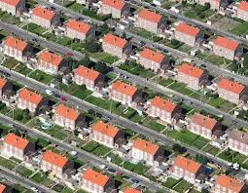
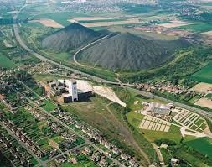
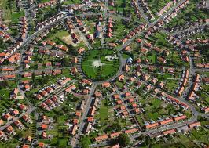
CORON (cité minière)

Slide 16
Conçue selon le modèle d’organisation de l’entreprise, la cité minière de la première période fonctionnait en enclave sur un espace généralement peu urbanisé.
Pour la population ouvrière, la compagnie minière offrait outre les logements, le lieu de culte, l’école, le bureau d’aide sociale et le dispensaire qui ne constituaient que des appendices de la direction de l’entreprise.

Slide 17
Dans beaucoup de pays, les espaces miniers constituent un « label » national reconnaissant leurs spécificités sociale et territoriale, leur patrimoine urbanistique, architectural et culturel. Certains n’hésitent pas à parler de territoires miniers pour montrer les identités individuelles et collectives forgées par la mine et qui marquent durablement l’espace et les mentalités. D’autres préfèrent l’appellation plus empirique de bassin minier.

Slide 18
Après la fermeture de la mine, la problématique de reconversion se pose ;
Que doit-on faire des installations minières ?
Comment maintenir la population sur place ?
Quelle est l’alternative à la mine ?

Slide 19

Nord-Pas- Calais (France)

Slide 20
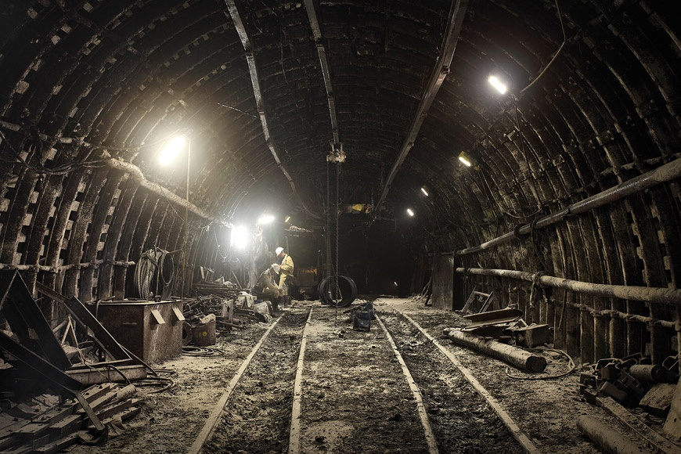
Pologne: KWK Wieczorek (Silésie)

Slide 21
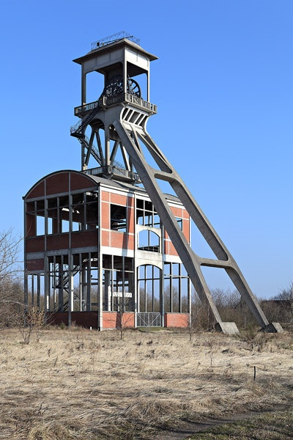
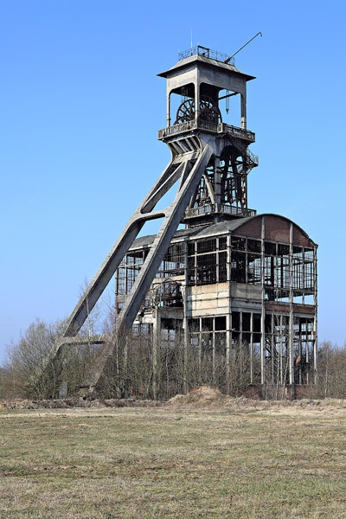
Chevalements en béton : Eisden : Belgique

Slide 22
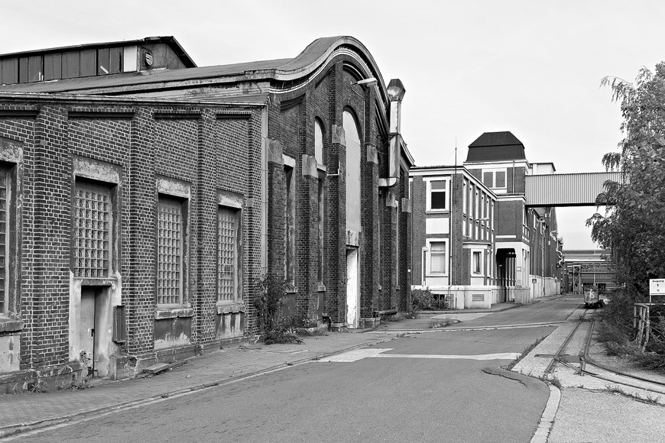
Allemagne: Zeche Westerholt (Ruhr)

Slide 23
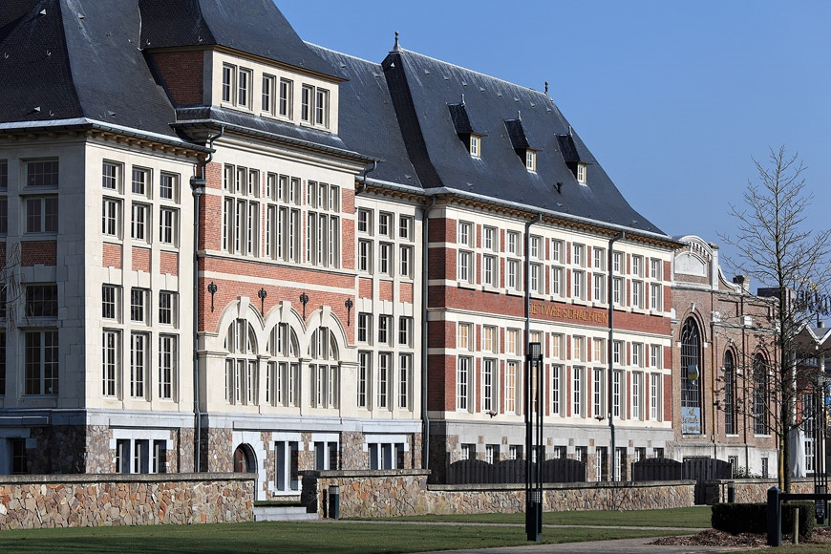
Bureaux de la Compagnie Minière : Eisden : Belgique

Slide 24
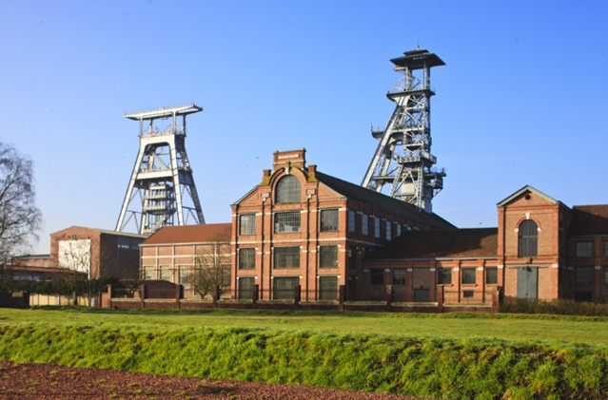
Le bassin minier du Nord-Pas-de-Calais est classé au Patrimoine Mondial de l’Humanité par l'Unesco le samedi 30 juin 2012,

Slide 25
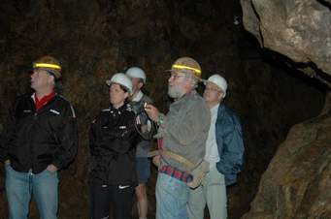
Visite d’une galerie souterraine

Slide 26
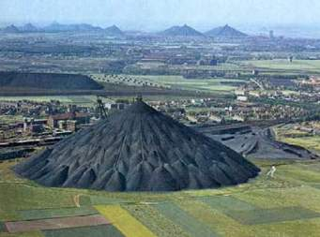
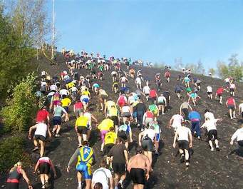
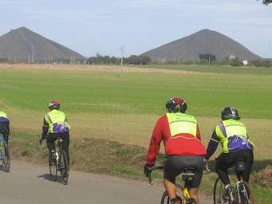

Slide 27
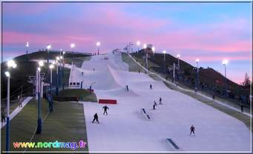
Pistes de ski sur des terrils

Slide 28
II - Aux origines du patrimoine culturel minier marocain ;

Slide 29
Le Maroc est un pays minier de par l’histoire et la géographie :
De par l’histoire car l’activité minière y existe depuis l’antiquité.
De par la géographie, car le sous-sol marocain recèle toutes sortes de substances minérales, et pratiquement toutes les régions du pays ont fourni à un moment donné (ou recèlent encore) des produits miniers.

Slide 30
…De par l’Histoire
Deux éléments explicatifs peuvent rendre compte de l’importance du rôle joué par les mines dans l’histoire du Maroc :
Les mines ont joué une fonction de consolidation de l’économie et d’intensification des échanges avec l’étranger, principalement avec l’Afrique saharienne et sub-saharienne, ainsi qu’avec la Mésopotamie et l’Europe.
Les mines ont toujours été, à travers les dynasties qui se sont succédées au Maroc, un symbole de puissance, de domination et de pouvoir. L’armement et la frappe de monnaie constituaient les fondements de la suprématie dynastique.

Slide 31
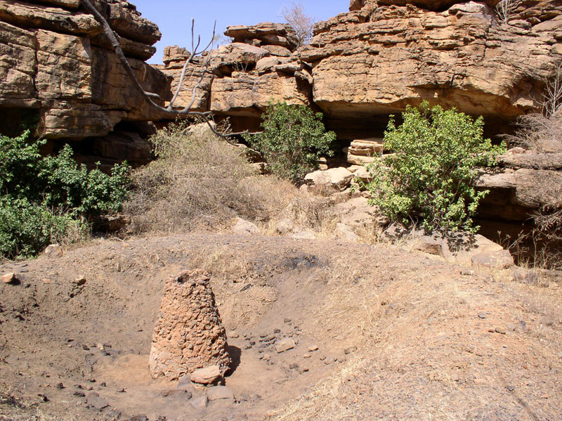
TAMDOULT : mine d’argent

Slide 32
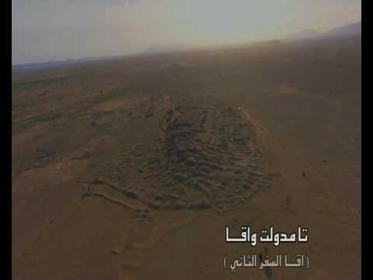
Ancien site de Tamdoult

Slide 33
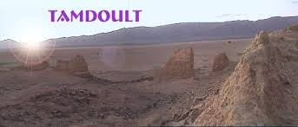
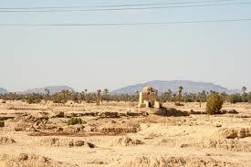
Sijilmassa

Slide 34
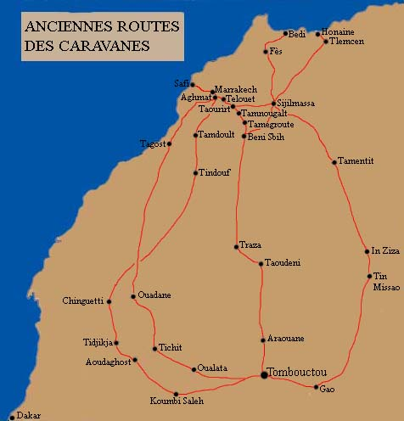

Slide 35
…De par la géographie
Les puissances occidentales vont s’apercevoir que le Maroc est un pays riche en ressources minérales.
A la veille du 20ème siècle, Le Maroc est devenu un terrain d’enjeux et de conflits d’intérêts entre groupes et monopoles européens, notamment dans le domaine minier.

Slide 36
La mine a été le principal vecteur des transformations socio-spatiales dans les zones de production durant la période coloniale
L’activité minière a contribué dans une large mesure à l’équipement du territoire national : voies de chemin de fer, routes, ports, villes, etc.
Des agglomérations n’auraient peut être jamais vu le jour sans la mise en exploitation de nombreux gisements durant la période coloniale.
Le désenclavement par la route et le chemin de fer et l’introduction de l’économie de marché ont précipité la décomposition des structures agro-pastorales semi-nomades qui prévalaient durant la période précoloniales.

Slide 37
C’est précisément durant cette période que les principaux gisements furent mis en exploitation : phosphate à Khouribga et Youssoufia (ex-Louis Gentil), plomb à Boubkere – Touissite, Sidi Lahcene, Ahouli et Mibladene, Ouichedene, fer à Aït Ammar, manganèse à Imini et Bouarfa, Cobalt à Bouazzer, antimoine,… et d’autres gisements de moindre importance.

Slide 38
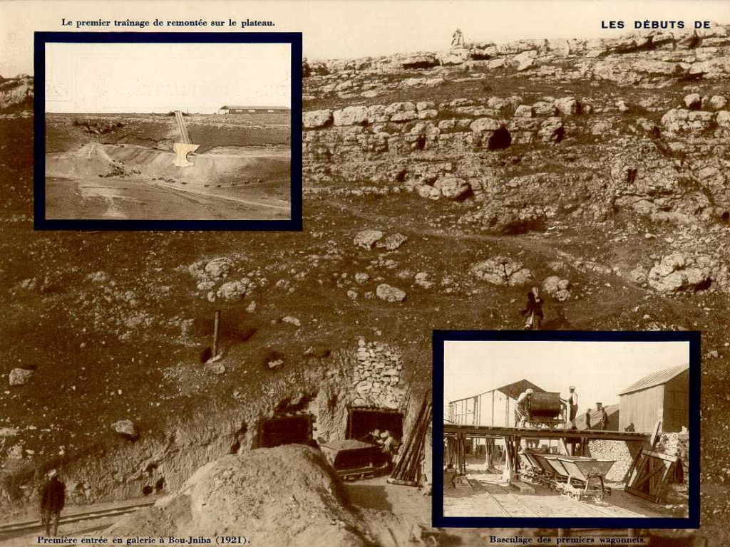

Slide 39
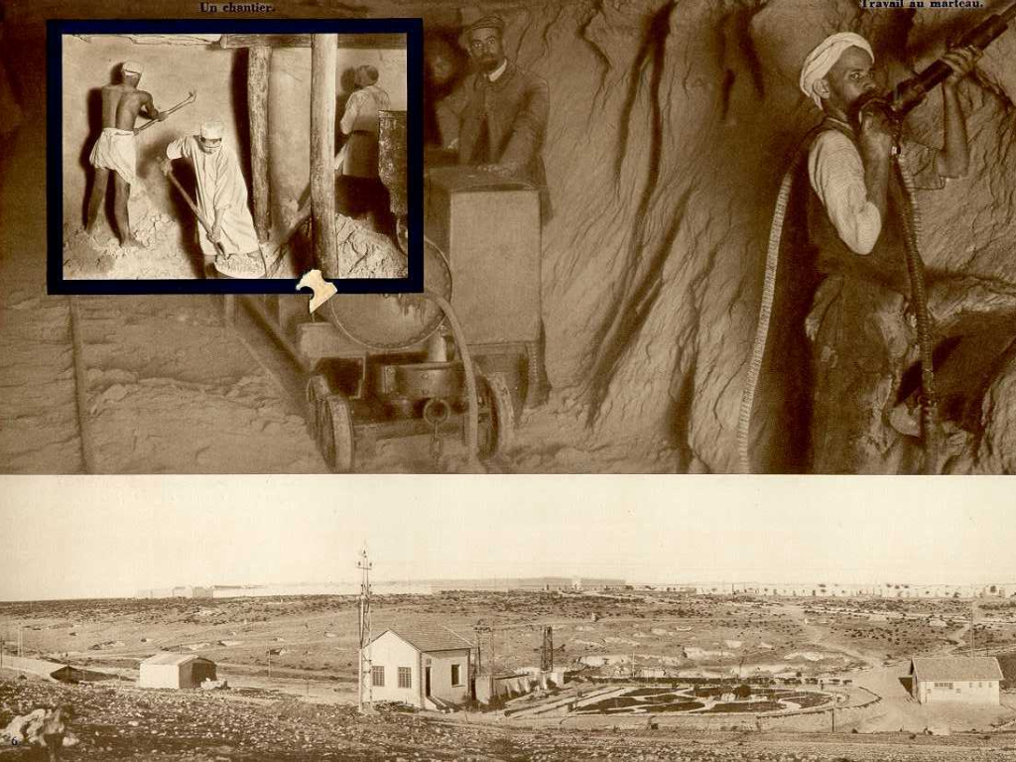

Slide 40
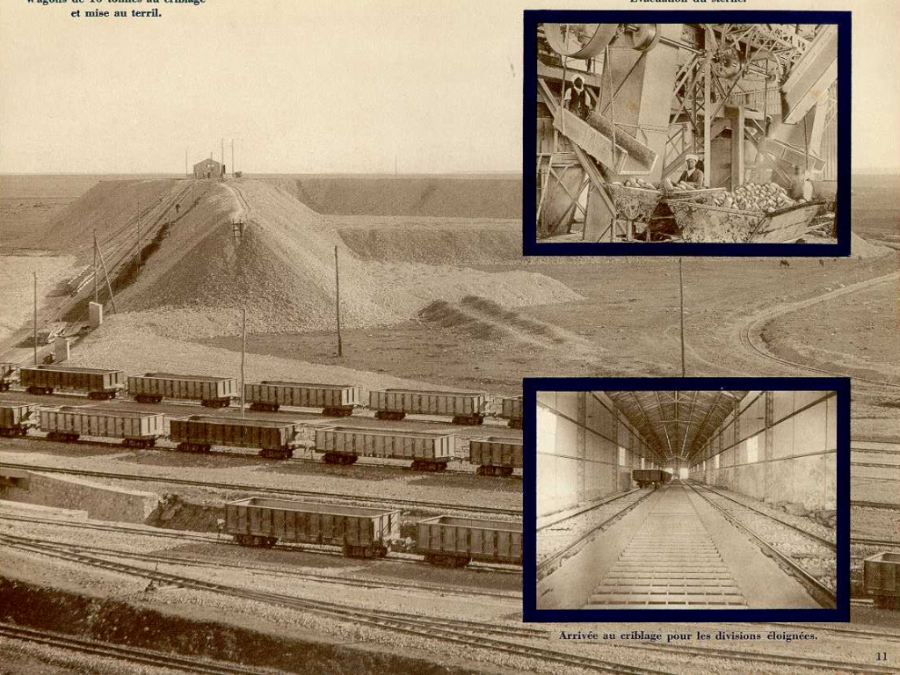

Slide 41
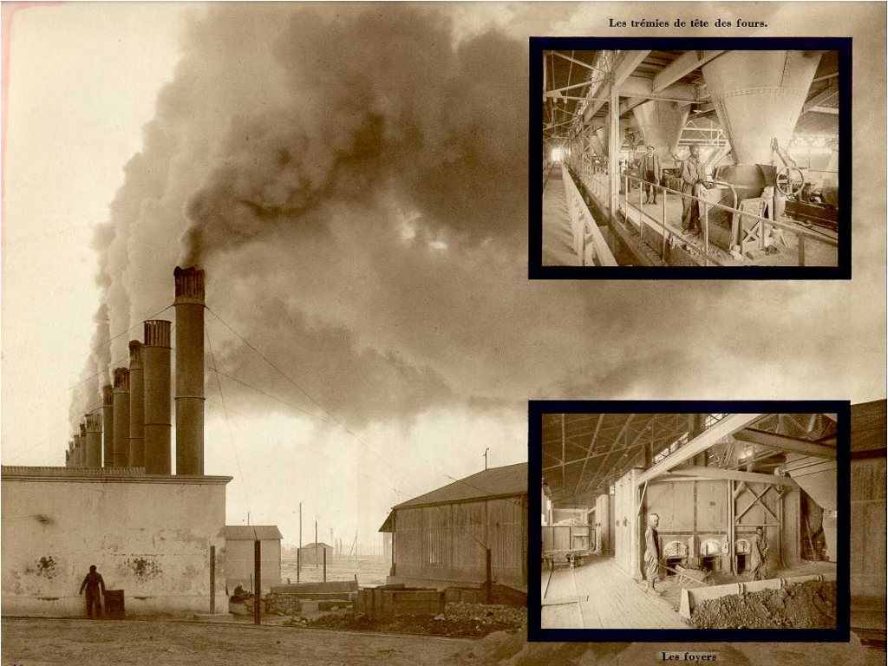

Slide 42
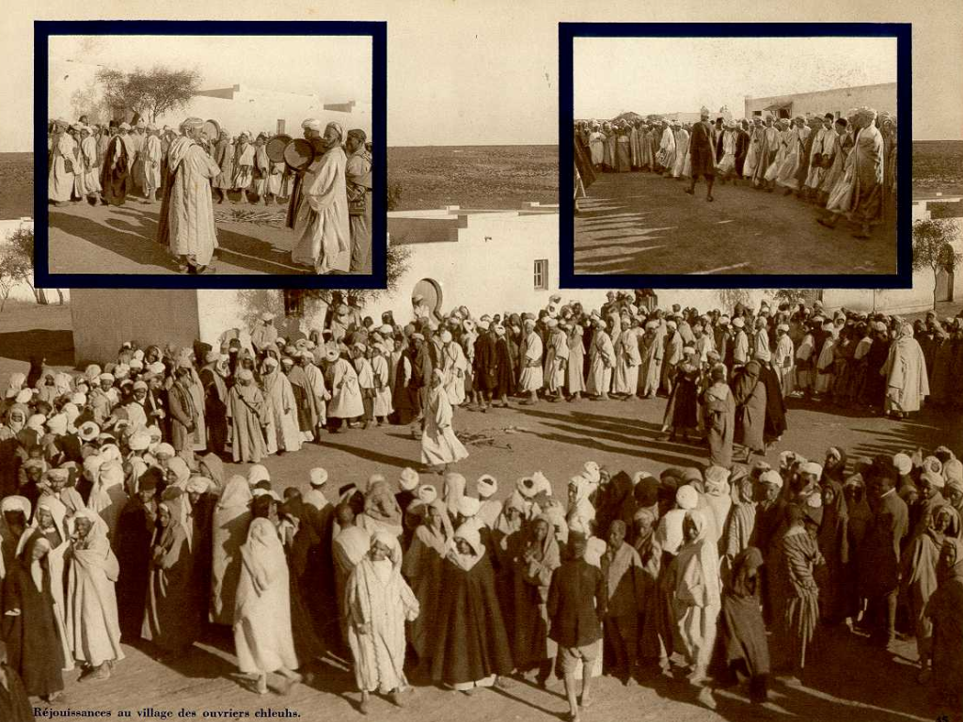

Slide 43
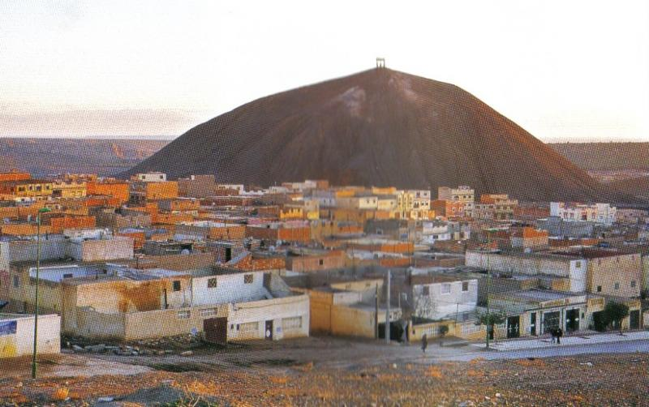
Jerada

Slide 44
S’il y a une activité minière qui a conduit à des bouleversements socio-spatiaux irréversibles et qui a surtout produit une urbanisation durable dans les zones de production, c’est bien le phosphate.

Slide 45
L’exploitation des gisements de phosphate dans les zones de Oulad Abdoune et Gantour a été le principal vecteur de l’urbanisation:
En faisant surgir ex nihilo des agglomérations de tailles différentes (Khouribga, Boujniba, Boulanouar, Hattane, Youssoufia, …etc.)
En favorisant la sédentarisation des nomades dans les régions de production.
En contribuant à la décomposition des structures tribales et agro-pastorales précoloniales dans les zones de production.
En donnant naissance à une nouvelle catégorie sociale : le prolétariat minier.
Et surtout en amenant vers les zones de production des populations de diverses régions.

Slide 46
III - Spécificités urbanistiques des villes minières marocaines;

Slide 47
L’urbanisme est une expression de la hiérarchie et de la ségrégation socio-spatiale
Le logement minier : puissant instrument de stabilisation, d’adaptation et de domestication de la force de travail
Les villes minières constituent un mélange de modèles urbanistiques

Slide 48
1- Le logement pour cadres : le culte de la cité-jardin : des oasis dans un désert
2- Les cités ouvrières : « médina » et habitat du plus grand nombre
3 - La séparation entre zone minière et zone extra-minière;

Slide 49
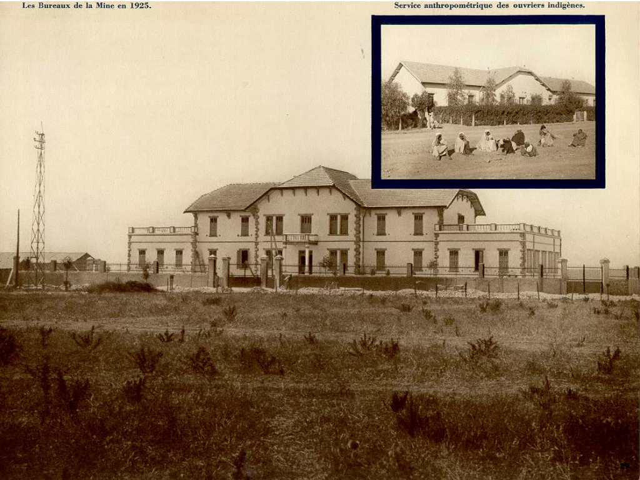

Slide 50
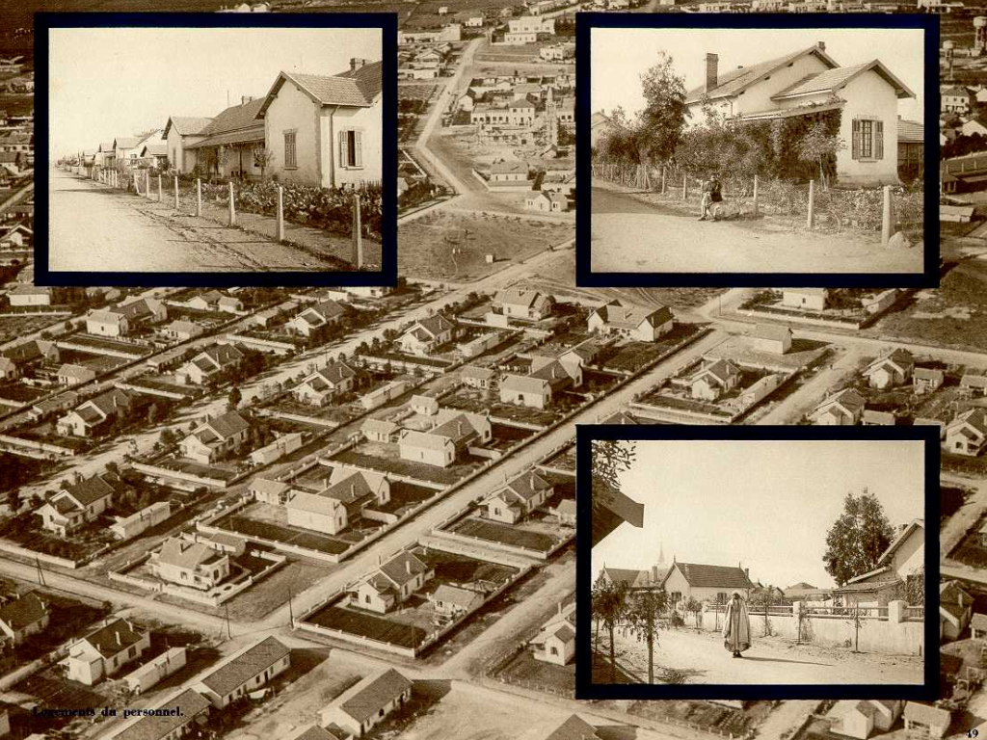

Slide 51
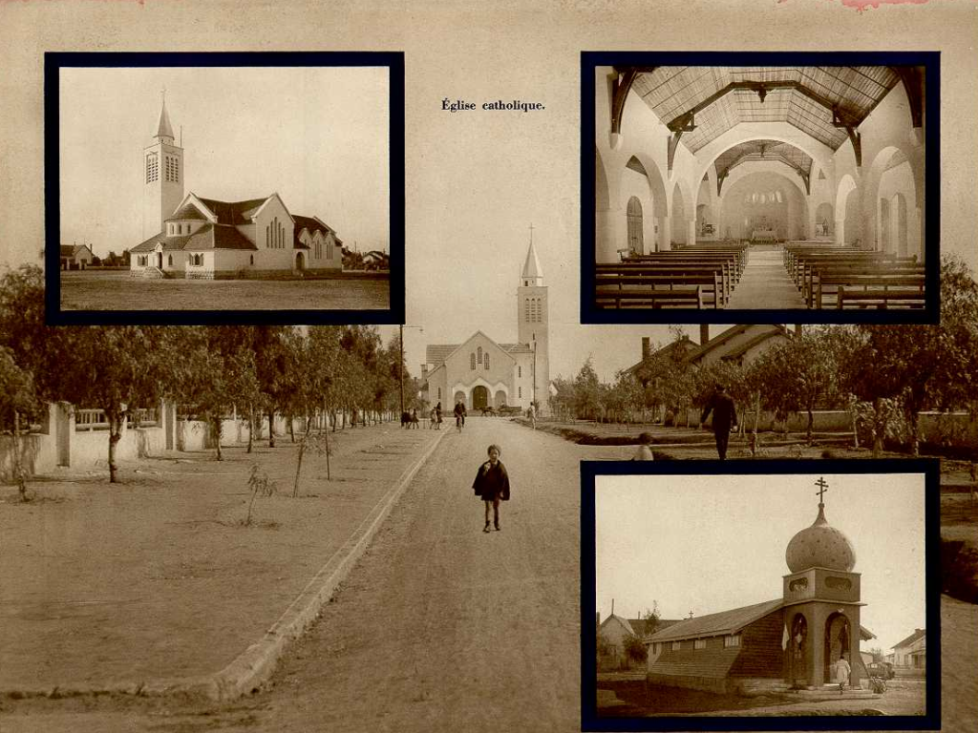

Slide 52
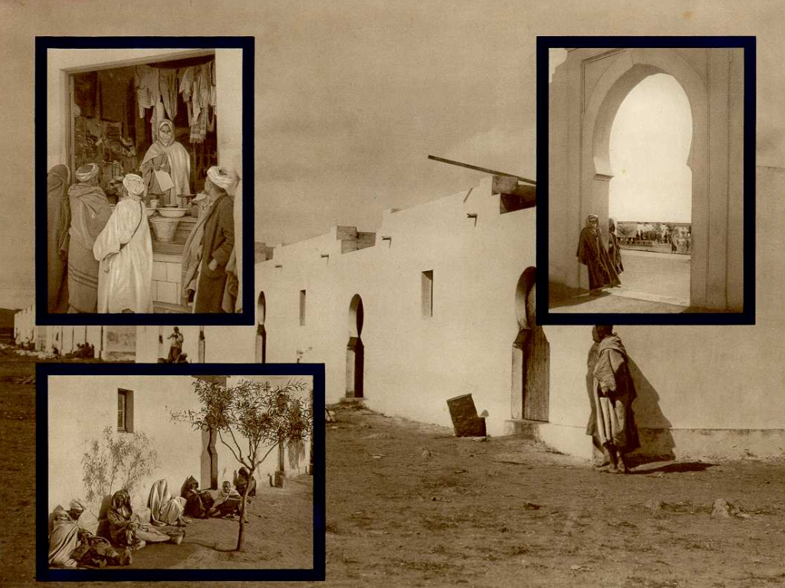

Slide 53
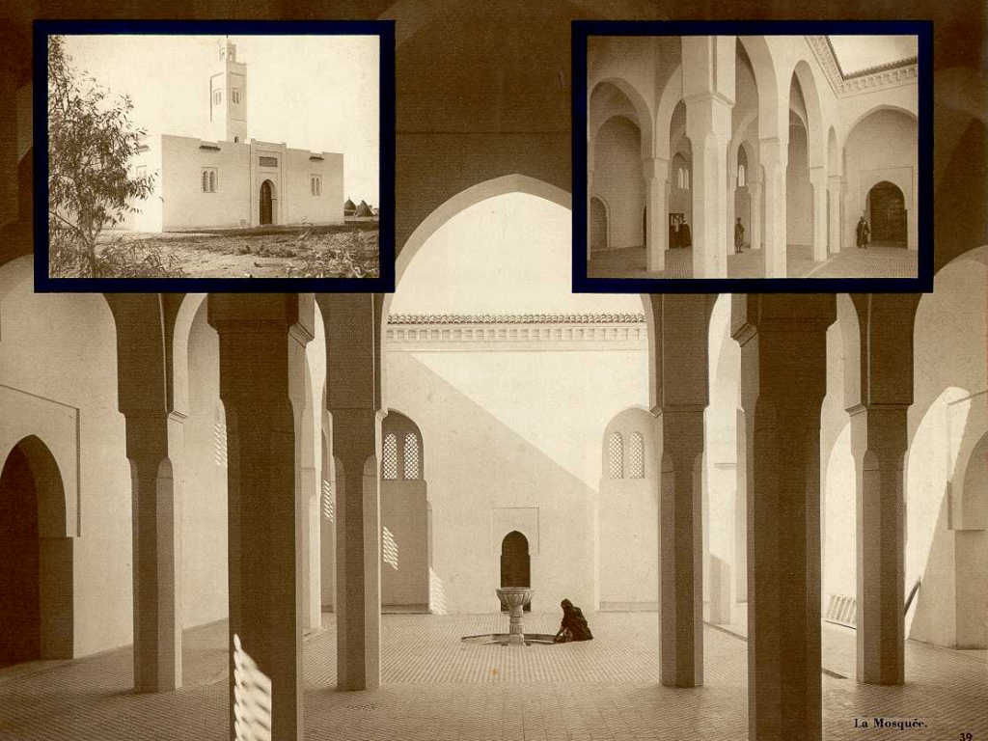

Slide 54
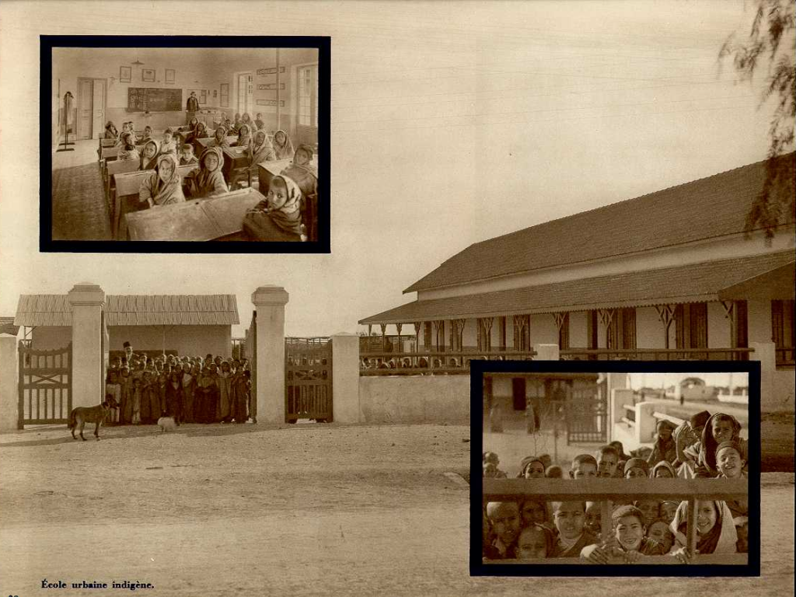

Slide 55
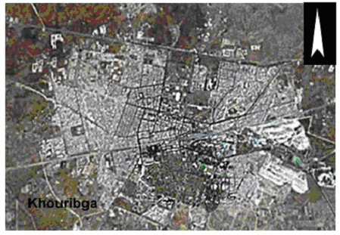

Slide 56
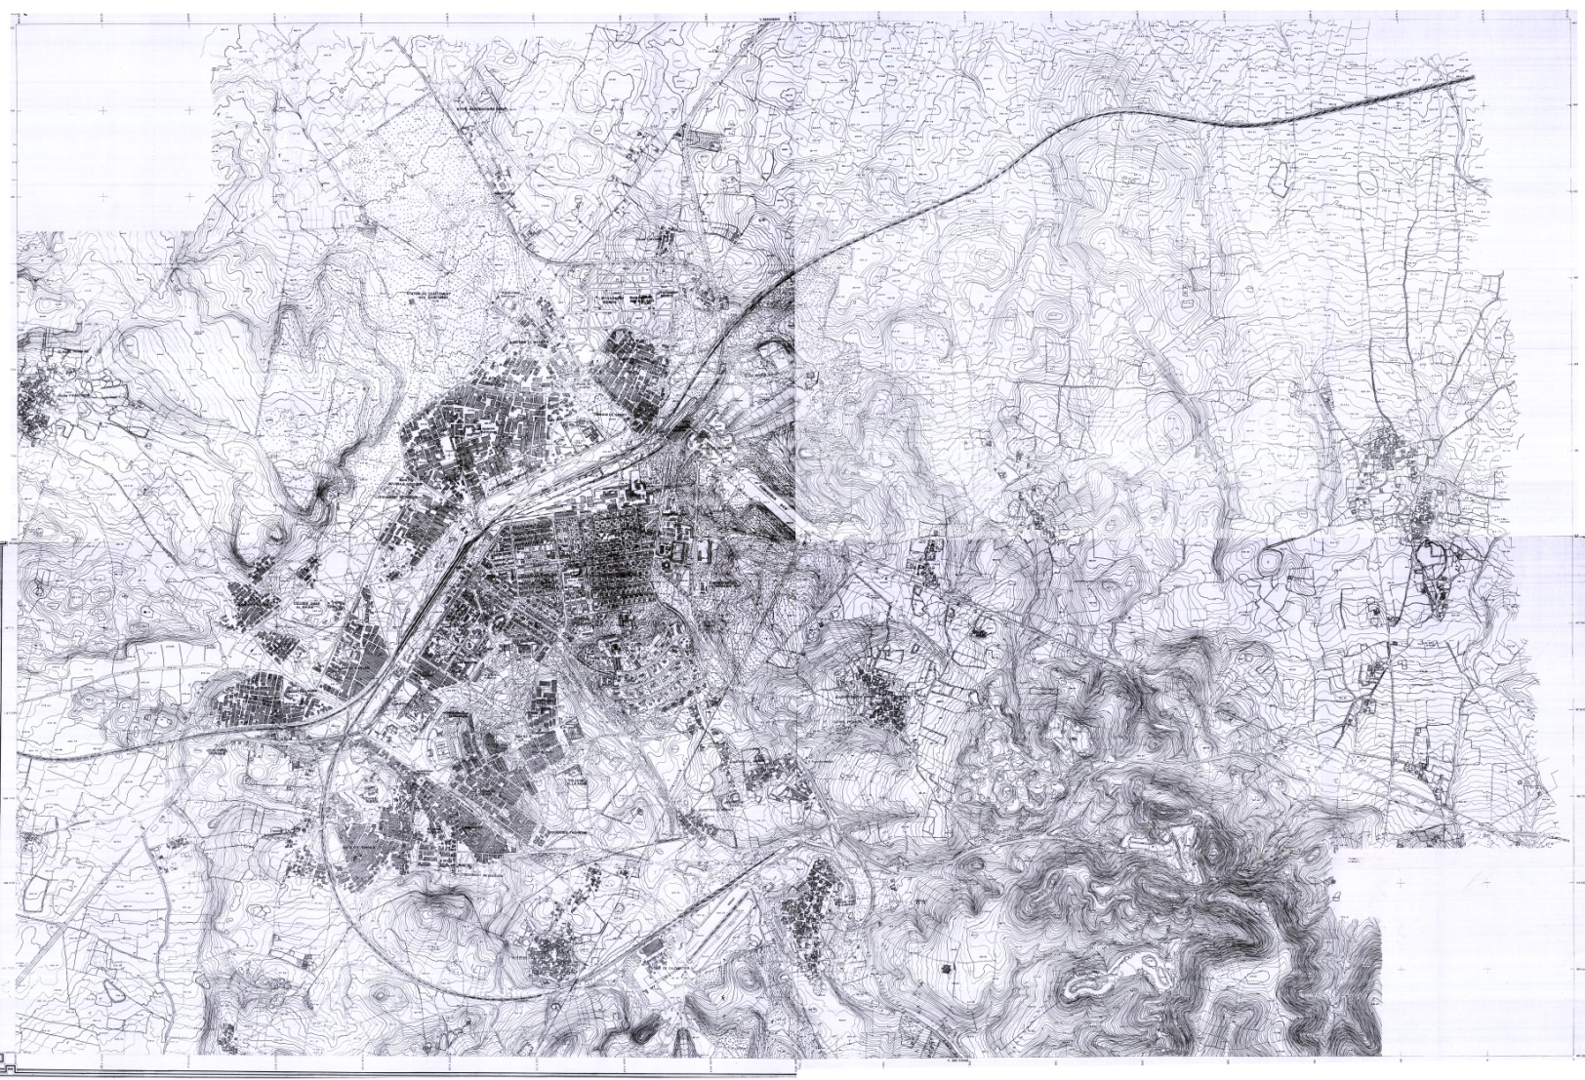
YOUSSOUFIA

Slide 57
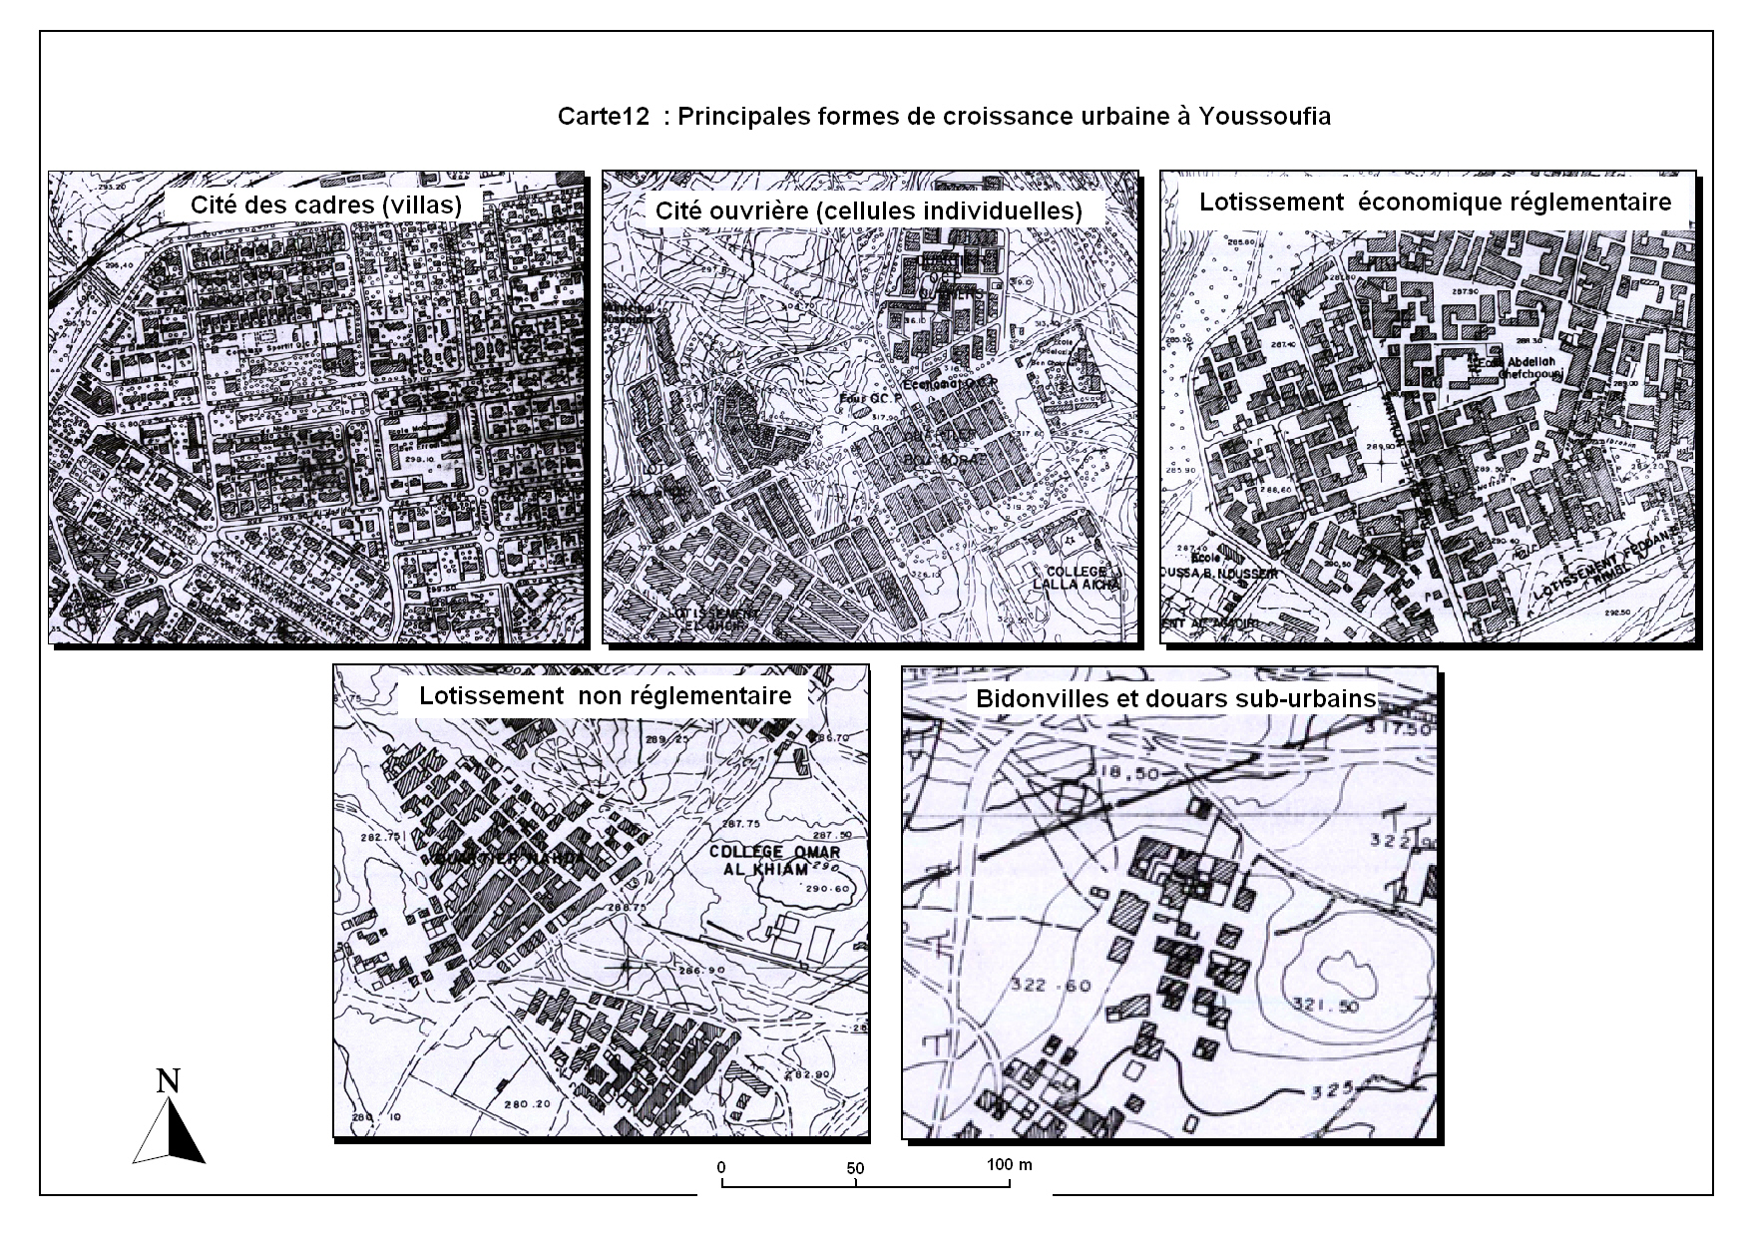

Slide 58
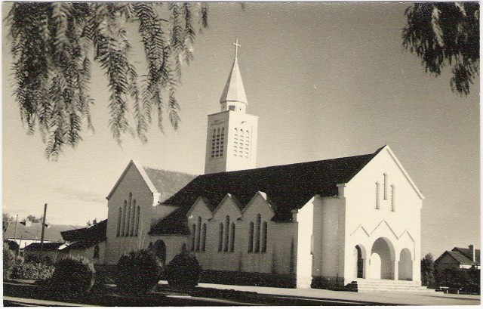
Église Ste Barbe 1955

Slide 59
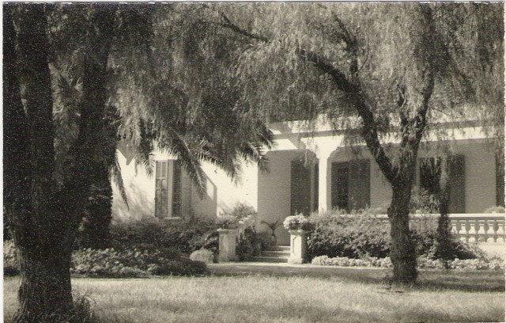
Église Ste Barbe 1955

Slide 60
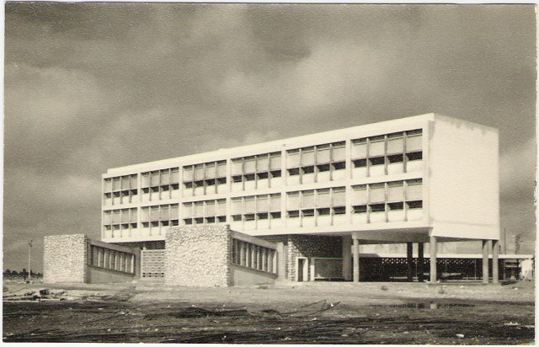
Lycée Ibn_Yacine 1955

Slide 61
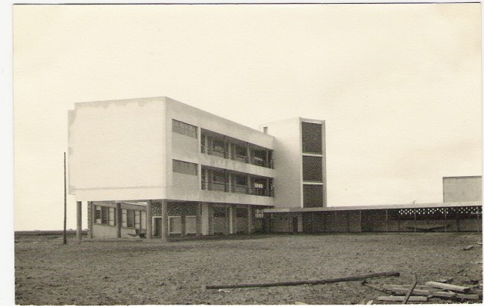
Lycée Ibn_Yacine 1955

Slide 62
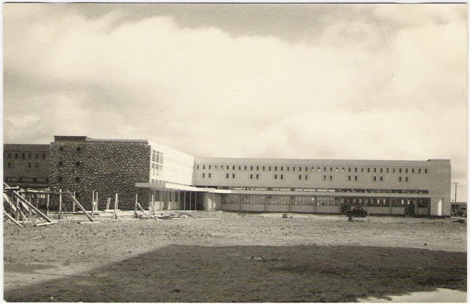
Lycée Ibn_Yacine internat 1955

Slide 63
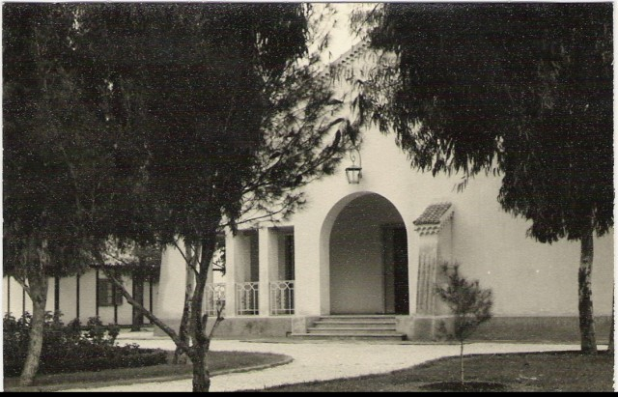
Villa des Hotes_1955

Slide 64
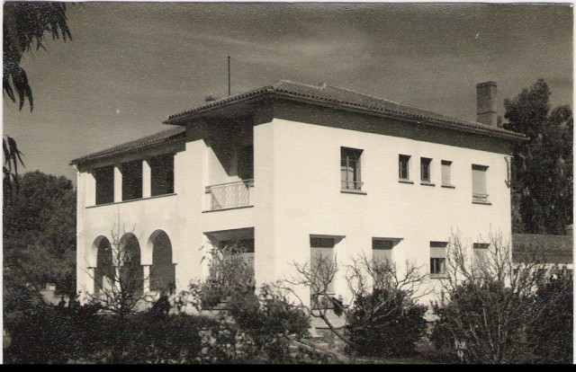
Une_villa_1955

Slide 65
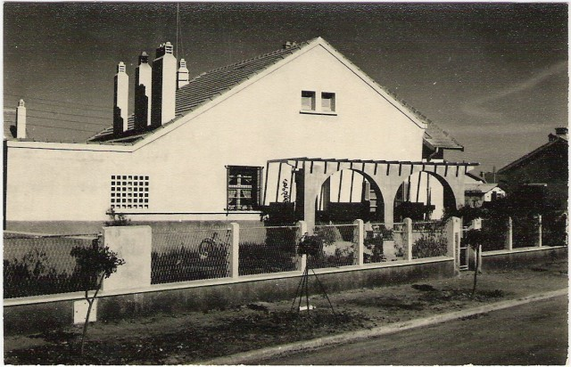
Une villa pour cadre en 1955

Slide 66
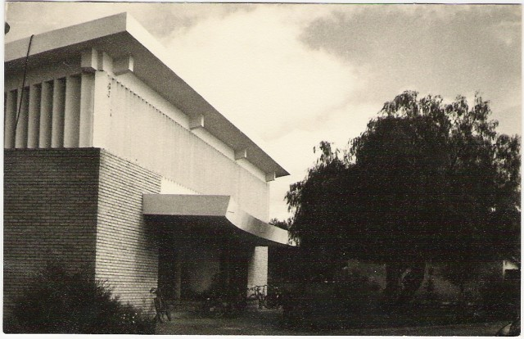
Économat 1955

Slide 67
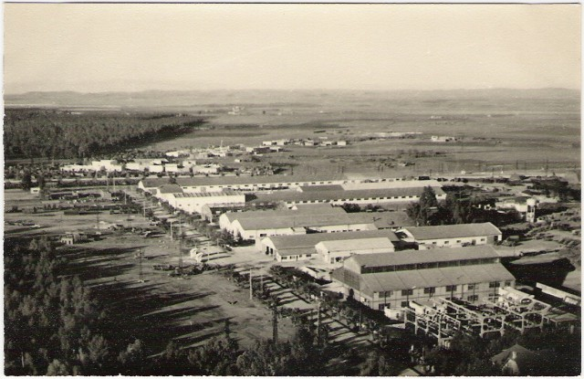
Les ateliers généraux 1955

Slide 68
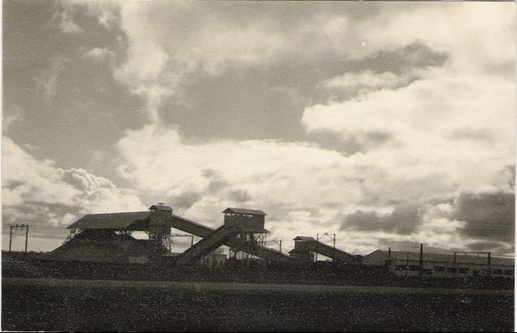
Recette 6 le carreau 1955

Slide 69
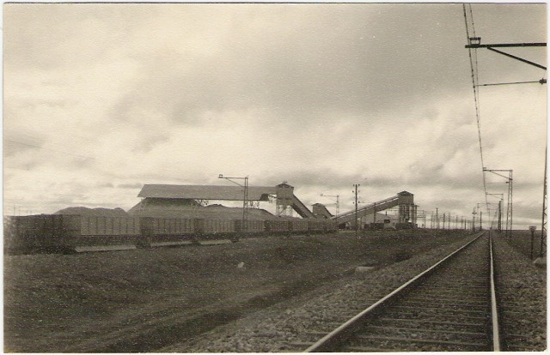
Recette 6 le carreau 1955

Slide 70
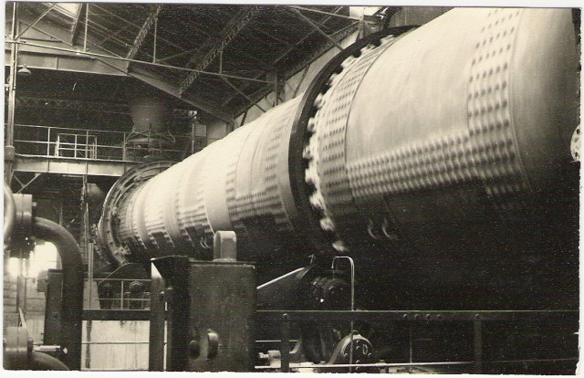
Séchage Fours de clcination_1955

Slide 71
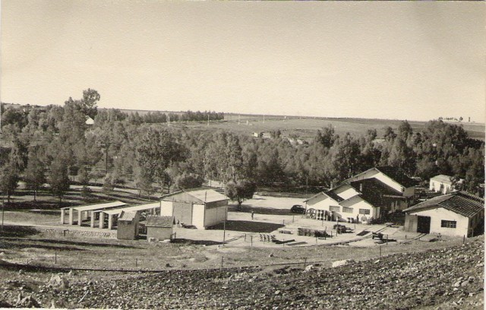
Recette 1 Le carreau 1955

Slide 72
V – Les villes minières marocaines peuvent-elles devenir des destinations touristiques ?

Slide 73
L’activité minière marocaine a créé des villes monolithiques et monofonctionnelles;
Aujourd’hui que des mines ont fermé ou fermeront dans les années à venir ou tout simplement sont en train de se déplacer loin des villes qu’elles ont sécrétées, la problématique de la reconversion se pose tant sur le plan politique qu’économique, social et qu’environnemental.

Slide 74
Le patrimoine culturel et urbanistique minier marocain subit une dégradation accrue à cause du laisser aller des compagnies minières et de l’indifférence des communes et des départements ministériels concernés (Energie et Mines et Culture).
C’est une mémoire collective qui témoigne d’une période cruciale de l’Histoire du Maroc qui est en train de se perdre.

Slide 75
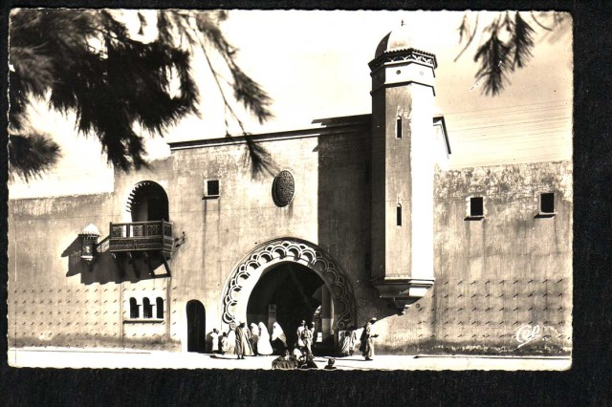
KHOURIBGA PORTE

Slide 76
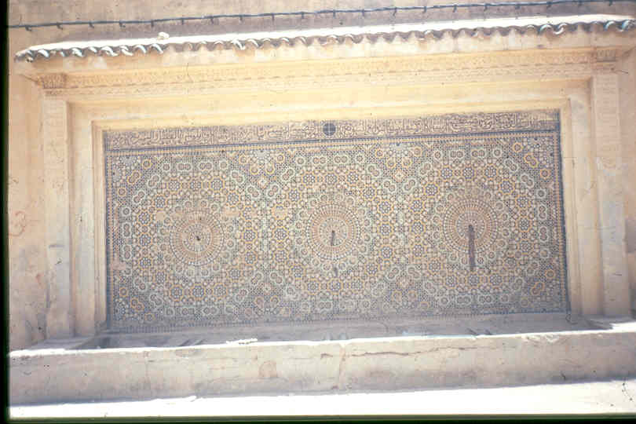



Khouribga : Ancienne médina du Séchage

Slide 77



Slide 78



Slide 79
Pour remédier à l’affaiblissement de son rôle social et l’éventuel fermeture de la mine, le Groupe OCP en visage de créer des « villes vertes » à Khouribga et Benguerir.
Ce projet consiste en la réalisation d’une cité résidentielle et d’un méga-parc d’attractions régional.
Le projet se compose notamment d’un complexe socioculturel, d’une Cité du développement durable, d’un Musée de la Mine, Musée de la Paléontologie, Eco Musée, grande esplanade… Et aussi un complexe résidentiel et touristique, un résidentiel collectif et individuel, une Médiathèque, un Parc urbain public, un théâtre de plein air, un centre administratif, une pépinière d’entreprise, un centre de congrès, villages de vacances, hôtels…regroupant plusieurs activités à vocation culturelle, sportive et ludique.

Slide 80
… Dans le cadre de l’encouragement du tourisme scientifique, ce projet sera intégré dans un circuit touristique novateur composé d’un musée de la mine, en cours de réalisation par l'OCP, et qui va retracer l’histoire de l’exploitation du phosphate au niveau de la région ainsi que l’histoire de l’évolution de la ville de Khouribga.

Slide 81
En outre, c’est dans une galerie souterraine que sera reconstituée un tronçon de la mine afin de recréer pour le visiteur l'ambiance réelle d’une mine souterraine. Une tranchée témoin pour la visualisation de la stratigraphie du bassin minier et des divers stades de l’exploitation du phosphate sera également aménagée.
Le projet comporte également une réserve forestière créée par la plantation de 2.300.000 arbres sur une superficie de 2.600 ha au niveau des sites miniers exploités en vue d’encourager l’écotourisme à travers son amodiation et l’introduction d’espèces animales en voie d'extinction

Slide 82

Plan-masse de la « Mine Verte » à Khouribga

Slide 83

Plan-masse de « la ville verte » de Benguerir

Slide 84

Lac artificiel dans la zone minière de Khouribga

Slide 85
Quelle réhabilitation et valorisation du patrimoine culturel minier marocain ?
Peut-on transformer des villes qui ont créées pour reproduire la force du travail en villes touristiques ?
CONCLUSION :

Slide 86
Oui, à condition de mettre en place une stratégie d’intervention visant à réhabiliter et valoriser les espaces miniers en les considérant comme composante du patrimoine culturel national.
La réhabilitation et la valorisation peut prendre plusieurs formes : préservation du cachet architectural et urbanistique, musées miniers, reconversion en espaces culturels, sportifs ou éducatifs, …etc.

Slide 87
MERCI DE VOTRE ATTENTION

